Slide 1

Pengenalan Visi Misi dan Kurikulum teknik InFormatika Pengenalan program studi teknik informatika
Institut Teknologi Sumatera

Slide 2
TUJUAN kuliah
Mengenalkan Visi, Misi, dan Kurikulum Program Studi Teknik Informatika
Mengenalkan bidang profesi lulusan Teknik Informatika.
Mengenalkan sekilas tentang bidang ilmu dan keahlian Teknik Informatika.

Slide 3
BOBOT PENILAIAN
Tugas = 15%
Quiz = 20%
UTS = 30%
UAS = 35%

Slide 4
luaran
Mahasiswa memahami Visi dan Misi Program Studi Teknik Informatika
Mahasiswa memahami Kurikulum Program Studi Teknik Informatika
Mahasiswa memiliki wawasan terkait bidang profesi lulusan Program Studi Teknik Informatika
Mahasiswa memiliki wawasan terkait bidang ilmu dan keahlian Program Studi Teknik Informatika

Slide 5
Outline materi minggu ini
Visi Misi
Kurikulum
Profil Lulusan
Bidang Kerja
Bidang Ilmu dan Keahlian

Slide 6
Prodi teknik informatika
Teknik Informatika adalah program studi yang mempelajari struktur, sifat, dan interaksi dari beberapa sistem yang dipakai untuk mengumpulkan data, memproses dan menyimpan hasil pemrosesan data, serta menampilkannya dalam bentuk informasi.
Prodi Teknik Informatika ITERA diselenggarakan berdasarkan SK Menteri Riset, Teknologi, dan Pendidikan Tinggi Republik Indonesia No. 64/M/Kp/III/2015

Slide 7
VISI Program studi informatika itera
Menjadi Program Studi Teknik Informatika terkemuka dan unggul di Tahun 2030, dalam penyelenggaraan pendidikan, penelitian, dan pengabdian kepada masyarakat di bidang Teknologi Informasi dan Komunikasi berbasis Intelligent System dengan mengembangkan potensi yang ada di Pulau Sumatera dan Indonesia pada umumnya.

Slide 8
MISI Program studi informatika itera
Menyelenggarakan pendidikan tinggi di bidang teknologi informasi berstandar global
Melaksanakan kegiatan penelitian dan pemanfaatan teknologi informasi untuk kesejahteraan bangsa dengan memanfaatkan potensi yang ada di Pulau Sumatera
Memberikan pelayanan kepada masyarakat melalui bidang pendidikan, pelatihan, pendampingan, dan konsultasi pada bidang teknologi informasi.
Ikut serta dalam pembangunan nasional dengan menghasilkan inovasi dan kreasi dari sivitas akademik IF, baik dosen maupun mahasiswa.

Slide 9
Kurikulum
Kurikulum Teknik Informatika ITERA mengacu kepada kurikulum Informatika ITB dan mengikuti ketentuan kurikulum merdeka belajar.
Kurikulum Informatika ITB mengacu kepada ACM (Association for Computing Machinery).
Total 144 SKS.

Slide 10
Kurikulum merdeka belajar
Merdeka Belajar – Kampus Merdeka, merupakan kebijakan Menteri Pendidikan dan Kebudayaan, yang bertujuan mendorong mahasiswa untuk menguasai berbagai keilmuan yang berguna untuk memasuki dunia kerja. Kampus Merdeka memberikan kesempatan bagi mahasiswa untuk memilih mata kuliah yang akan mereka ambil.
Melalui Merdeka Belajar - Kampus Merdeka, mahasiswa memiliki kesempatan untuk 1 (satu) semester atau setara dengan 20 (dua puluh) sks menempuh pembelajaran di luar program studi pada Perguruan Tinggi yang sama; dan paling lama 2 (dua) semester atau setara dengan 40 (empat puluh) sks menempuh pembelajaran pada program studi yang sama di Perguruan Tinggi yang berbeda, pembelajaran pada program studi yang berbeda di Perguruan Tinggi yang berbeda; dan/atau pembelajaran di luar Perguruan Tinggi. Semester 6 dan 7

Slide 11
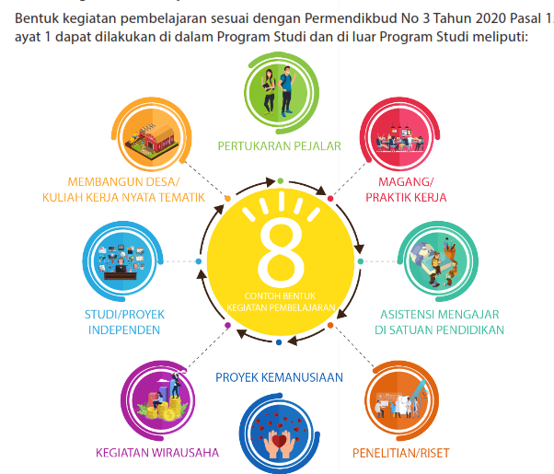
Kurikulum merdeka belajar

Slide 12
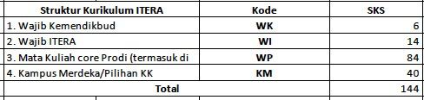
Kurikulum
Kurikulum Merdeka Belajar Prodi S1 terbagi atas dua tahap, yakni:

Slide 14
Profil lulusan
Lulusan program studi Teknik Informatika dapat bekerja pada bidang-bidang:
Pengembang Perangkat Lunak (Software Developer)
Sistem dan Network Administrator
Database Administrator
Analis Data
Analis Sistem
Technopreneurship
Tenaga Pengajar
Studi Lanjut (S2/S3)

Slide 15
Bidang kerja teknik informatika
Software Developer
Junior Programmer
Gaji berkisar Rp. 5-8 Juta (Sumber jobstreet.id, lokasi jakarta)
Kualifikasi rata-rata S1, IPK diatas 3.0
Freshgraduate / Pengalaman dibawah 5 Tahun
Menguasai bahasa pemrograman tertentu (sesuai dengan kebutuhan korporasi)
Metode pengembangan
Senior Programmer
Gaji > Rp. 10 Juta (Sumber jobstreet.id, lokasi jakarta)
Pengalaman > 5 tahun

Slide 16
Bidang kerja teknik informatika
System / Network Administrator
Memiliki sertifikasi cisco lebih diprioritaskan
Gaji berkisar Rp. 4-8 Juta (Junior) dan diatas Rp. 10 Juta untuk Senior (Sumber jobstreet.id, lokasi jakarta)
Memahami perihal keamanan jaringan, manajemen resiko, serta aturan-aturan yang berlaku dalam dunia jaringan.
Memahami konfigurasi router, switch, serta konfigurasi server dan infrastruktur pendukung seperti VPN / Proxy / Firewall / dll

Slide 17
Bidang kerja teknik informatika
Database Administrator
Memiliki sertifikasi Oracle DBA
Gaji berkisar Rp. 5-10 Juta (Junior) dan diatas Rp. 10 Juta untuk Senior (Sumber : PT. Dasa Aprilindo Sentosa, Oracle DBA Position)
Memahami konfigurasi DBMS, dan pengelolaan Basis Data
Memahami troubleshooting, migrasi basis data, optimisasi basis data, dan maintenance

Slide 18
Bidang kerja teknik informatika
Data / System Analyst
Gaji berkisar Rp. 6-10 Juta (Junior) dan diatas Rp. 13 Juta untuk Senior (Sumber : Rekrutmen PT JD.ID)
Mampu melakukan analisa terkait web service, mobile application, database, antarmuka, serta middleware
Memahami Software Design Framework (UML, ERD, UI Mockup, dll)
Melakukan riset terkait bisnis dan usaha terhadap kebutuhan teknologi informasi
Merencanakan pengembangan teknologi informasi
Menganalisa kompetitor bisnis dalam hal teknologi informasi

Slide 19
Bidang ilmu dan keahlian
Bidang ilmu yang diajarkan di Program Studi Teknik Informatika meliputi ilmu pada area computer science dan software engineering.
Mahasiswa memiliki kemampuan analisis persoalan yang terkait bidang computer science dan software engineering.

Slide 20
Bidang ilmu dan keahlian
Rekayasa Perangkat Lunak dan Sistem Informasi
Keamanan Siber dan Pervasif
Kecerdasan Buatan dan Data Engineering

Slide 21
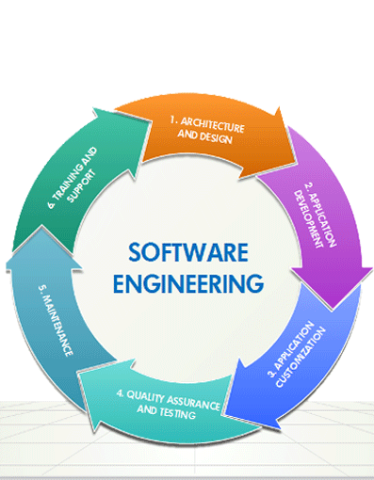
Rekayasa perangkat lunak (KK rplsi)
Cabang ilmu ini mempelajari metodologi pengembangan perangkat lunak contohnya : scrum, agile dan waterfall, pemodelan diagram dengan bahasa UML (Unified Modeling Language), algoritma dan programming.

Slide 22

Kecerdasan buatan (KK AIDE)
Pemanfaatan mesin untuk menyelesaikan masalah yang kompleks atau rumit dengan cara yang lebih manusiawi.
Penyelesaian masalah dilakukan dengan mencontoh karakteristik atau analogi berfikir dari kecerdasan manusia, dan menerapkannya sebagai algoritma yang dikenal oleh komputer.

Slide 23
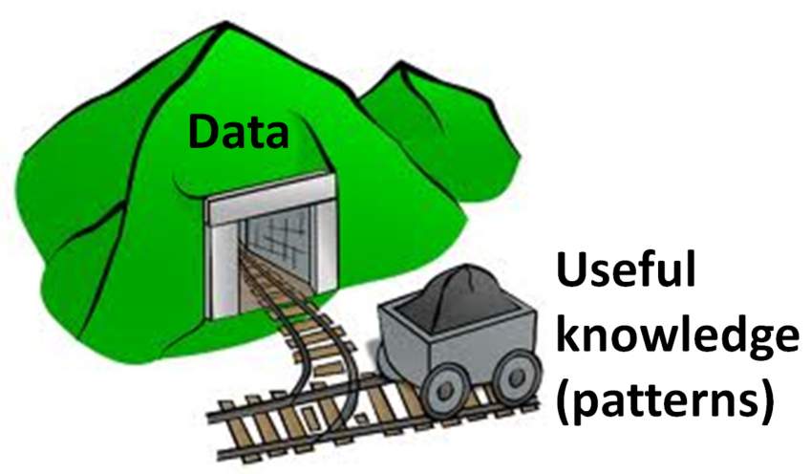
Data engineering (KK aide)
Merupakan campuran metode-metode analisis data dengan algoritma-algoritma untuk memproses data berukuran besar.
Data mining telah banyak diaplikasikan dalam berbagai bidang, di antaranya dalam bidang bisnis, pemasaran dan pariwisata.

Slide 24

Jaringan computer (KK kasper)
Mempelajari bagaimana komputer dapat saling berkomunikasi dan bertukar data. Agar dapat mencapai tujuannya, setiap bagian dari jaringan komputer dapat meminta dan memberikan layanan (service) kepada komputer lain.

Slide 25
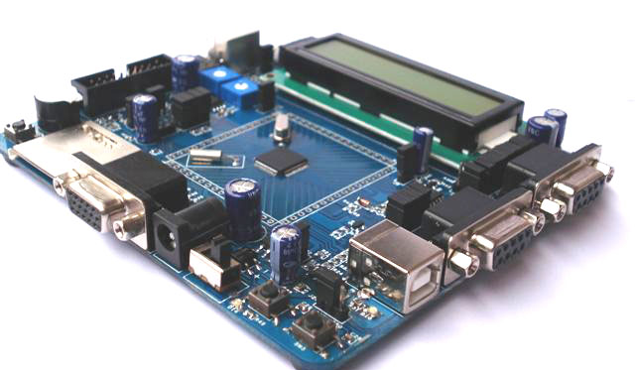
Embedded system (KK kasper)
Sistem ini merupakan bagian yang tidak dapat dipisahkan dari perangkat yang ditujukan untuk memenuhi kebutuhan tertentu guna melakukan tugas yang telah ditentukan sebelumnya.
Pada pengembangannya embedded system lebih mengarah pada pembelajaran IoT.

Slide 26
TERIMA KASIH

